Slide 1
Označení materiálu: VY_32_INOVACE_JANJA_VYRZARIZENI_T _07 Název materiálu: Stříkací pistole Tematická oblast: Výrobní zařízení 2. ročník
Anotace: Prezentace vysvětluje žákům základní rozdělení stříkacích pistolí
Očekávaný výstup: Orientace v problematice rozdělení stříkacích pistolí Klíčová slova: Stříkací pistole, tryska, přívod vzduchu Metodika: Podklad pro výklad učiva Obor: Truhlář Ročník: 2. Autor: Bc. Jaromír Janovský Zpracováno dne: 5. 1. 2013 Prohlašuji, že při tvorbě výukového materiálu jsem respektoval(a) všeobecně užívané právní a morální zvyklosti, autorská a jiná práva třetích osob, zejména práva duševního vlastnictví (např. práva k obchodní firmě, autorská práva k software, k filmovým, hudebním a fotografickým dílům nebo práva k ochranným známkám) dle zákona 121/2000 Sb. (autorský zákon). Nesu veškerou právní odpovědnost za obsah a původ svého díla.

Slide 2
Stříkací pistole
Stříkací pistole je přístroj pro rozprašování nátěrové hmoty tlakem vzduchu, který proudí ze vzduchových kanálků pistole a strhává s sebou nátěrovou hmotu z otvorů v trysce na pistoli.

Slide 3
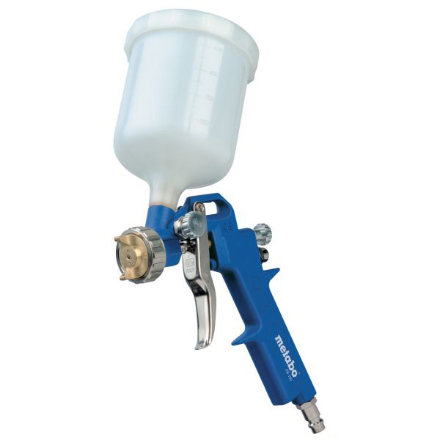
Stříkací pistole

Slide 4
Stříkací pistole
Rozeznáváme tři typy stříkacích pistolí :
1/ S horní nádobkou na nátěrovou hmotu.
2/ Se spodní nádobkou.
3/ S dodáváním nátěrové hmoty z
tlakového zásobníku.
4/ Stříkací pistole pracující na principu
dodávání nátěrové hmoty k pistoli pod
hydrostatickým tlakem.

Slide 5
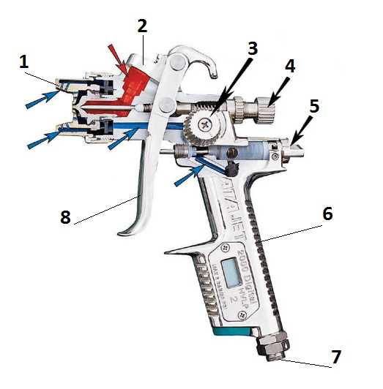
Stříkací pistole

Slide 6
Stříkací pistole
1/ Tryska
2/ Přívod barvy
3/ Regulátor přívodu vzduchu
4/ Jehlový ventil
5/ Regulace tahu
6/ Tělo pistole
7/ Přívod vzduchu
8/ Spoušť

Slide 7
1/ S horní nádobkou na nátěrovou hmotu.

Slide 8
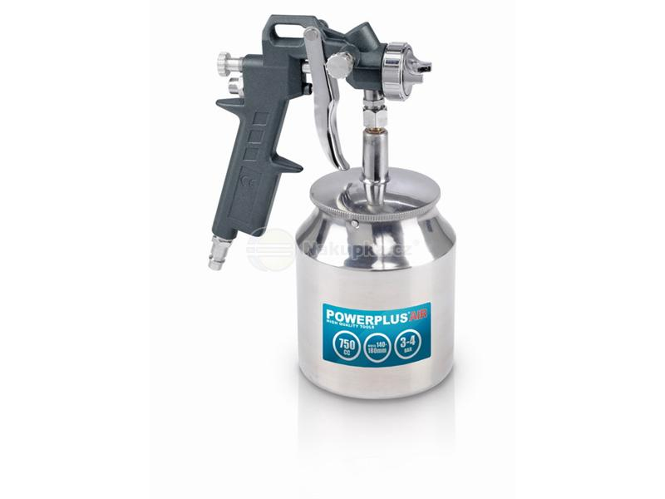
2/ Se spodní nádobkou.

Slide 9
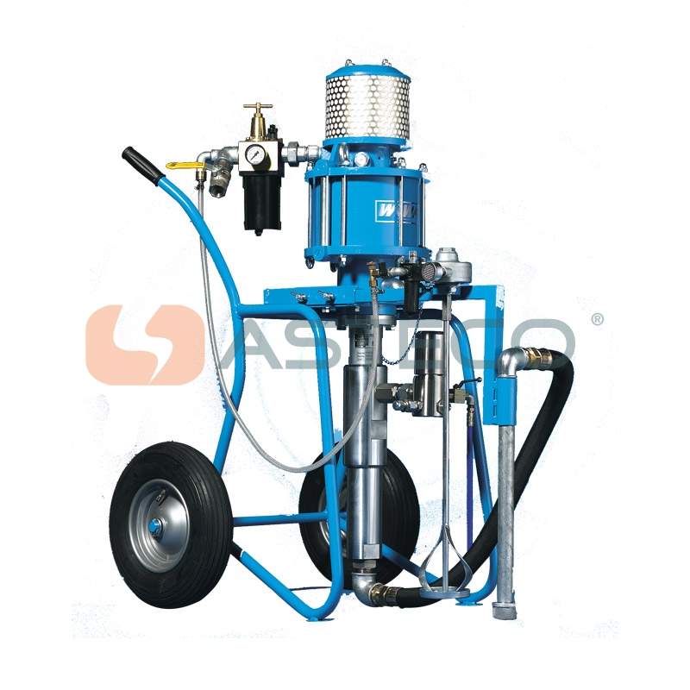
3/ S dodáváním nátěrové hmoty z tlakového zásobníku.

Slide 10
Stříkací pistole
Obsluha stříkací pistole zahrnuje zejména regulaci množství nátěrové hmoty, nastavení trysky. Stříkací pistole po skončení stříkání musí být důkladně vyčištěná. K údržbě patří propláchnutí trysek,jehly a hadice v ředidle nebo vodu, čištění otvorů a vysušení.

Slide 11
Zdroje:
1/ stříkací pistole: http://www.elektricke-naradi.cz/s/cs/254/strikaci-pistole.aspx
2/ stříkací pistole schéma: http://images.google.cz/search?hl=cs&site=&tbm=isch&source=hp&biw=1366&bih=621&q=st%C5%99%C3%ADkac%C3%AD+pistole&oq=st%C5%99%C3%ADkac%C3%AD&gs_l=img.1.0.0l3j0i24l7.3954.6689.0.13076.8.6.0.2.2.0.85.420.6.6.0...0.0...1ac.1.6.img.7eHMO4Ml9d8#imgrc=B5DpSSfqv3h3SM%3A%3BBzUa5NA-j2hDhM%3Bhttp%253A%252F%252Fhoumrovyvlaky.bluehost.cz%252FGalerie%252FPistole%252Fimg00001.jpg%3Bhttp%253A%252F%252Fhoumrovyvlaky.bluehost.cz%252FGalerie%252FPistole%252Fimg00001.htm%3B372%3B600
3/ stříkací pistole se spodní nádobkou: http: www.nakupka.cz/vyrobek/strikaci-pistole-powerplus-powair0106-dolni-nadoba/
4/ Stříkací zařízení :
http://www.strikacipistole.eu/admin/data/images/products/orig/20090427170417.jpg

